Slide 1
Психологические особенности развития детей раннего возраста. Развитие речи

Slide 2
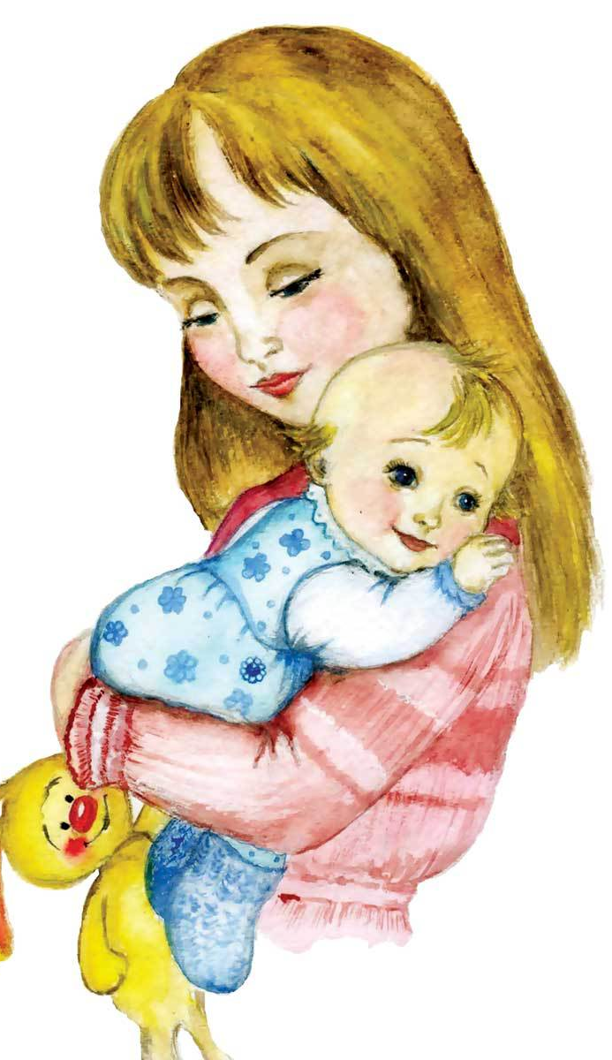
Взаимодействие мама - ребёнок.
Что делать:
1. Улыбаться ребёнку , показывать радость от общения , поддерживать ребёнка; быть вовлечённым во время общения и игр с ребёнком ( это значит когда я играю, я играю, а не думаю о списке продуктов).
Сохранять позитивное отношение даже когда ребёнок агрессивен и ведёт себя не желательно ( искать причину).
Общаться, слушать, отвечать и рассказывать Показывать пример позитивного поведения, объяснять почему одно хорошо, а другое плохо; относиться внимательно к потребностям ребёнка к общению и новым открытиям( т. е. говорить и показывать интересные предметы/ игры/книги);
2. Обучающая среда.
Дети показывают большие успехи, если была хорошо организована развивающая среда. Именно: книги, игровые материалы, совместные мероприятия вне дома.

Slide 3
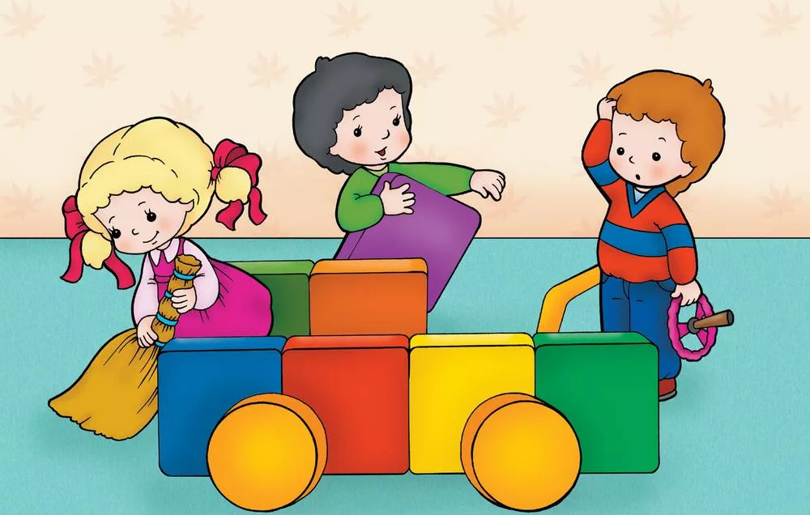
При обследовании детей, поступающих в дошкольное учреждение, наблюдается различное речевое развитие. Условно их можно разделить на три группы: 1. Дети, у которых речь совсем отсутствует. 2. Дети, которые говорят отдельными словами. 3. Дети, которые говорят фразами, но их речь невнятная и с грамматическими ошибками.

Slide 4
Подробнее остановимся на современных технологиях, которые более доступны для детей младшего возраста : это кинезиологические упражнения ( упражнения через движения).
«Лягушка»
( поочерёдно одна рука сжимается в кулак, а другая ладонью на столе , на колене)
Лягушка хочет в пруд,
Лягушке скучно тут,
А пруд зарос травой,
Зеленой и густой.
«Улыбка»-пальчики расставлены в стороны , как лучики солнца. Под счёт 1 – пальчики расправляются и удерживаются. Затем возвращаются в исход. положение.
«Рыбка»
Ладони вместе чашечкой.)
Рыбка ротик открывает
Говорить она желает.
Так же можно делать с детьми аква-гимнастику , дети с большим удовольствием возятся в воде. Это гимнастика для пальчиков и рук .
«Медуза»
И. П. кисти рук под водой , пальцы вместе . Раскрываем кисть и опять закрываем в И. П. 3-5 мин.

Slide 5
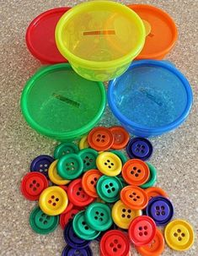
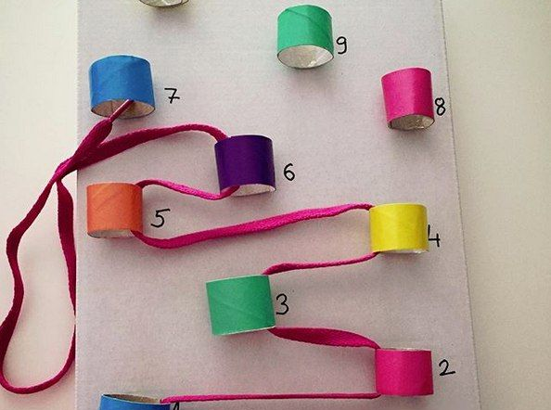
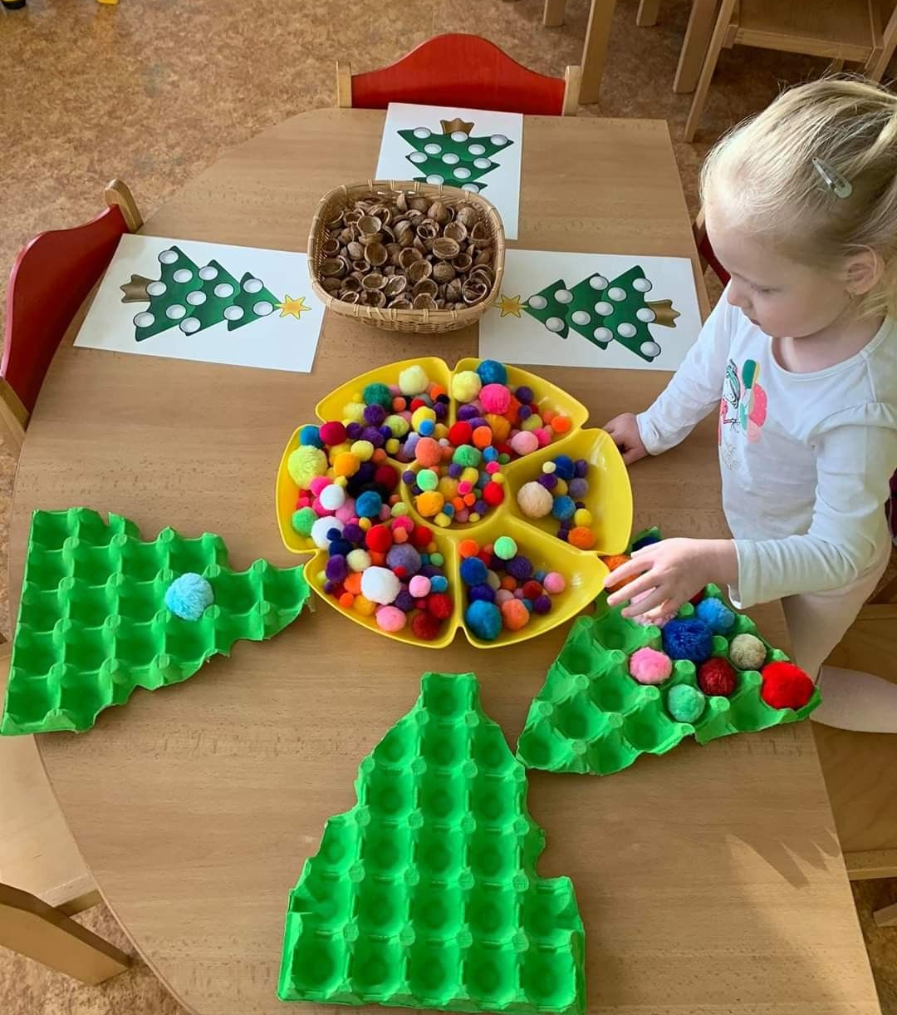
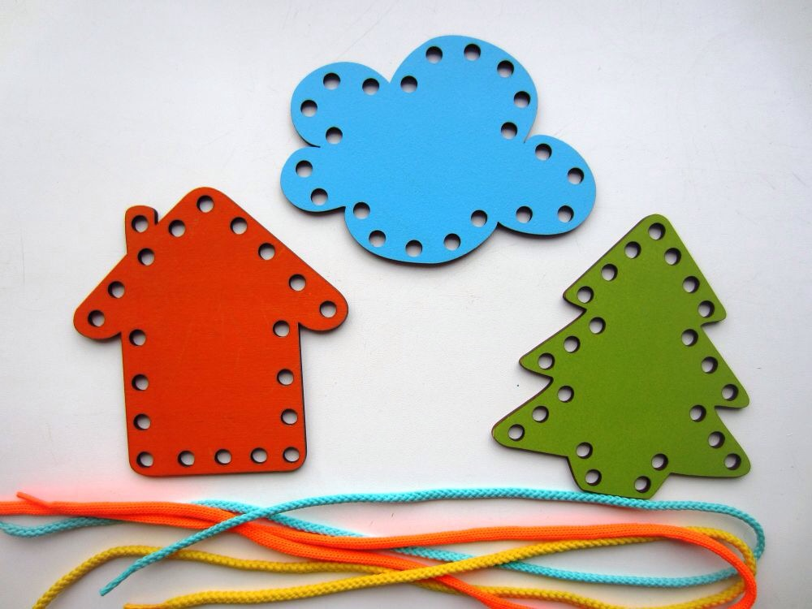
Игры
Так же давайте рассмотрим какие игры готовые можно предложить детям для развития моторики: вкладыши, шнуровки, мячик, игры с прищепками, резинками, что вы можете сделать своими руками….

Slide 6
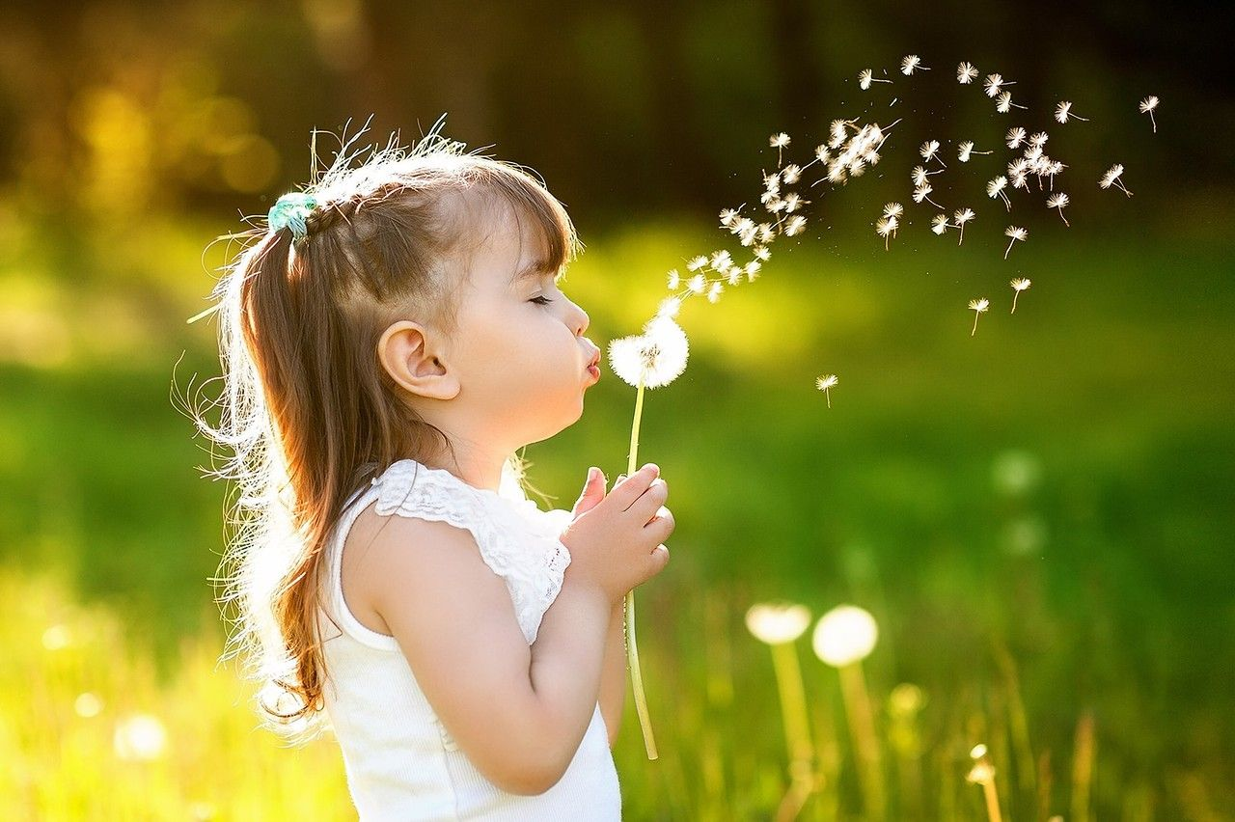
Поскольку при грамотном дыхании мы произносим все слова на выдохе, существует множество игр на тренировку именно этой фазы дыхания. Дудочки и свистульки. Выбирайте свистульки, которые нравятся ребёнку внешне, удобны для его рук и с негромким свистом. Дудочка усложняет задачу и одновременно с этим делает её более интересной и занимательной. Ведь дудочка, обладая мелодичным звучанием, позволяет получать разные звуки. Мыльные пузыри.

Slide 7
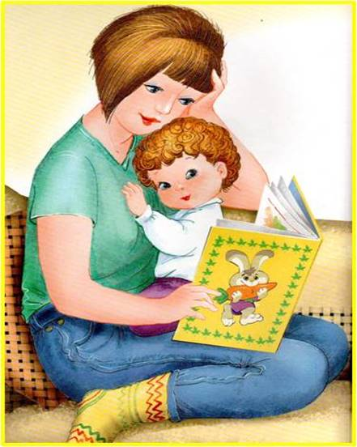
Кто дольше?
В этой игре очень простые правила. Например, кто дольше протянет звук «а», «у» или любой другой гласный. Тянуть можно и некоторые согласные. Все дети любят играть в эту игру вместе с родителями. Осталось только набрать воздуха.

Slide 8
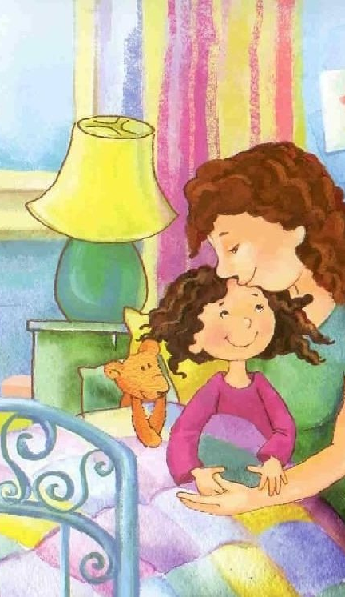
Чтобы развивалась речь нужна и крупная моторика с активизацией работы обоих полушарий. Эти упражнения можно постепенно начинать выполнять с 18 месяцев и полезно вплоть до школы.
Лечь на пол на спину и перекатываемся с боку на бок-до 3 мин.
Рисование на доске, листе бумаги одновременно двумя руками. Обе руки сначала двигаются в одну сторону , затем в противоположную. Сначала рисуем прямые линии- вертикальные, горизонтальные, наклонные , перпендикулярные; затем разнообразные круги, квадраты, овалы….
Ползание на животе. Сначала по пластунски. Затем только на руках, ноги расслаблены. Это упражнение идеально делать на наклонной доске. В таком положении ещё и вестибулярный аппарат развивается.
Ну и самое любимое всеми обнимашки. Обнимем себя, здорово , если в процессе руки могут коснуться друг друга за спиной.

Slide 9
Спасибо за внимание
При стихийном развитии лишь немногие дети достигают высокого уровня!
Главный фактор развития детей - это участие родителей в их развитии, а мы воспитатели , педагоги можем вам только помочь.
Уделяя как можно больше времени своему ребёнку, вы не только помогаете ему расти и развиваться, но и делаете его более счастливым!

